Slide 1




Slide 2



Grupo Pinnacle
Gustavo Gonçalves Diniz
Leandro Sung Ha
Vinicius Angelo Poci
Leonardo de Oliveira Leitão

Slide 3

Backup
Busca arquivos com extensões específicas.
Foca apenas em pastas pré-definidas a fim de priorizar arquivos necessários

Slide 4

Detecção
Monitoramento de nível de CPU
Arquivos armadilhas

Slide 5

Estatísticas Ataques
Ranking dos países mais atacados:
Estados Unidos
Japão
Taiwan
Brasil
Turquia
Os ataques resultam em perda de receitas e as marcas sendo prejudicadas. - Cyberreason, 2021
Em 48% dos casos, mesmo ao recuperar os dados, boa parte se mantém corrompida.

Slide 6
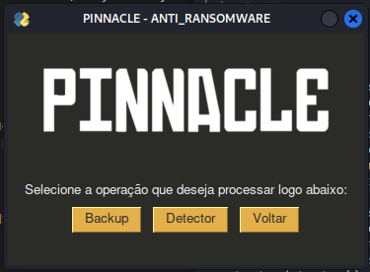

Planejamento Futuro

Slide 7

Obrigado pela Atenção

